Slide 1





第一章 绪论
本章内容
1.1
仪器发展概况
1.2
智能仪器发展趋势
1.3
分类、组成和特点
1.4
智能仪器中微处理器的选择
首页

Slide 2
重点：
1. 智能仪器的发展过程
2. 内嵌式智能仪器的基本组成
和各部分功能
3. 智能仪器中常用单片机
返 回

Slide 3
1.1 测量仪器的发展概况
含有微计算机或微处理器的测量仪器，拥有对数据的存储、运算、逻辑判断及自动化操作等功能，具有一定的智能作用。
1.智能仪器
a 数据处理（过去）；
发展
b 知识处理（目前）；
模糊判断、故障判断、容错技术、传感器融合、机件寿命预测 。
功能
返 回
上 页
下 页

Slide 4
2. 各个时期的发展
50年代
模拟式（指针式）仪器。
仪器的功能用硬件实现，几乎没有软件的介入，完全由生产厂商在产品出厂前定义好，测量结果用指针显示。
体积庞大，功能单一，价格昂贵，
开放性差，响应速度慢，精度低 。
特点
万用表、电子示波器、信号发生器等磁电式和电子式模拟仪器仪表
典型仪器
返 回
上 页
下 页

Slide 5
2. 各个时期的发展
60年代
数字式仪器
随集成电路的出现，以集成电路芯片为基础。
基本工作原理
在测量过程中将模拟信号转换为数字信号，测量结果以数字形式显示和输出
特点
读数清晰，响应速度快，精度高
数字电压表、数字功率计，数字频率计 、数字式温度传感器
典型仪器
返 回
上 页
下 页

Slide 6
2. 各个时期的发展
70年代
独立式智能仪器（简称智能仪器）
微处理器的出现和广泛应用,产生以微处理器为核心,将计算机技术与测量仪器相结合的仪器.
功能
可根据被测参数的变化自动选择合适的量程，进行自动校准、自动补偿、自动判断故障、优化控制等，具有一定的人类智能作用。
特点
测量范围宽、精度高、稳定性好。智能仪器一般均配有GP-IB（或RS-232C、RS-485）等通信接口，可跟另外的智能仪器组成智能仪器系统
返 回
上 页
下 页
Notes:
微处理器的出现和广泛应用，产生以微处理器为核心将计算机技术与测量仪器相结合的仪器
微处理器的出现和广泛应用，产生以微处理器为核心将计算机技术与测量仪器相结合的仪器
迪斯尼北京抗毒素弗里敦思考力；可；

Slide 7
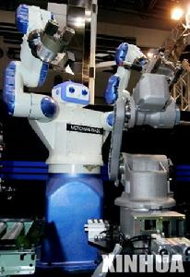
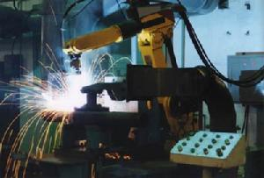
智能仪器由于引入了计算机，功能强大，性能优异，使用灵活、方便，是现阶段高档电子仪器的主体。如污染测试仪，强度测试仪，等都采用智能技术的现代化精密检测仪器，又比如智能机器人。

Slide 8
2. 各个时期的发展
80年代初
个人仪器（PC仪器）
将仪器中的测量部分配以相应的接口电路组成各种仪器卡，插入到PC机的插槽或扩展槽内，以个人计算机为基础组成的智能仪器。
基本工作原理
将传统的独立仪器与计算机的软件硬件资源相结合，利用PC机的硬件和软件资源完成数据分析和显示，仪器卡完成数据采集，具有较高的性价比。
特点
可充分发挥计算机的效能，灵活方便、标准化程度高、扩展性好。
返 回
上 页
下 页

Slide 9
2. 各个时期的发展
80年代后期
虚拟仪器（Virtual Instrument）
美国国家仪器（NI）公司提出
以通用计算机为基础，加上特定的硬件接口设备和为实现特定功能而编制的软件而形成的一种新型仪器。
虚拟仪器
返 回
上 页
下 页

Slide 10
三大组成模块
虚拟仪器
计算机
仪器模块
软件
各种传感器 信号调理器 模数转换器 数据采集器
数据分析
个人计算机
（各种通用计算机）
过程通讯 图形用户界面等软件
返 回
上 页
下 页

Slide 11
虚拟仪器
计算机和仪器模块组成了虚拟仪器硬件测试平台，完成被测输入信号的采集、放大、模数转换以及输出信号的数模转换等。当硬件确定后，用户可以通过不同测试功能的软件模块（如数据分析、过程通讯以及图形用户界面等软件）的组合实现不同的功能。
即：
同一个硬件系统，软件不同，就可得到功能完全不同的测量仪器
软件系统是虚拟仪器的核心
返 回
上 页
下 页

Slide 12
目前较流行的虚拟仪器软件环境
如：C、Lab Windows／CVI， Visual Basic， Visual C++
文本式的编程语言
图形化编程语言
如：LabView、HPVEE
虚拟仪器的优点：
测量精度高、速度快、可重复性好、开关、电缆少、系统组建时间短、测量功能易于扩展等优点，有最终取代大量的传统仪器成为仪器领域主流产品的趋势 。

Slide 13
网络化仪器
在测量测试领域，将仪器、昂贵的外围设备、测试对象以及数据库等资源纳入网络，对测量实现远地化、网络化、以及测量结果信息资源共享化，使一台仪器为更多的用户所使用，降低了测试系统的成本，实现资源共享，共同完成测试任务。这种借助于网络通信技术与虚拟仪器技术共享软硬件的结合体称为网 络化仪器。如网络化流量计、网络化传感器、网络化示波器、网络化分析仪和网络化计量表等.
返 回
上 页
下 页

Slide 14
网络化仪器
网络化仪器，如现场总线智能仪表，是适合在远程测控中使用的仪器，既可以像普通仪器那样按设定程序对相关物理量进行自动测量、控制、存储和显示测量结果及控制状态；同时具有重要的网络应用特征，经授权的仪器使用者，通过Internet可以远程对仪器进行功能操作、获取测量结果并对仪器实时监控、设置参数和故障诊断，控制其在Internet上动态发布信息。它们与计算机一样，成了网络中的独立节点，很方便地就能与就近的网络通信线缆直接连接，而且“即插即用”，直接将现场测试数据送上网；用户通过浏览器或符合规范的应用程序即可实时浏览到这些信息(包括处理后的数据、仪器仪表的面板图像等)。

Slide 15
网络化仪器
基于Internet的测控系统中前端模块不仅完成信号的采集和控制，还兼顾实施对信号的分析与传输，使用者可以很方便地实现各种测量功能模块的添加、删除以及不同网络传输方式的选择。
其次，对测量、控制信号等的传输，是建立在公共的Internet上的。有了前端嵌入式模块，系统的测量数据安全有效的传输便成为可能。
再有，测得结果的表达和输出也有了较大改进，一方面，不管身在何处，使用者都可通过客户机方便地浏览到各种实时数据，了解设备现在的工作情况；另一方面，在客户端的控制中心，智能化软件和数据库系统都可被调用来对测得结果分析，以及为使用者下达控制指令或作决策提供帮助。

Slide 16
网络化仪器
实现过程：
可实现任意时间、任何地点对系统的远程访问，实时获得仪器的工作状态；通过友好的用户界面，对远程仪器的功能和状态进行控制和检测，将远程仪器测得的数据经网络迅速传递给本地计算机。
可以使测试人员不受时间和空间的限制，随时随地获取所需信息，同时还可以实现测试设备的远距离测试与诊断，提高测试效率，减少测试人员的工作量，方便修改、扩展。
优点

Slide 17
网络化仪器
发展方向：
网络化仪器是一种涉及多门学科、涵盖范围更宽、应用领域更广的仪器范畴，可以做到从任何地点、任意时间获取所需要的任何地方的测量信息。仪器正朝着数字化、网络化和多媒体化方向发展。
返 回
上 页
下 页

Slide 18
智能仪器发展前景
智能仪器是计算机科学、电子学、数字信号处理、人工智能、VLSI等新兴技术与传统仪器仪表技术的结合。随着专用集成电路、个人仪器、网络技术等相关技术的发展，智能仪器将会得到更加广泛的应用。作为智能仪器核心部件的单片计算机技术是推动智能仪器向小型化、多功能化、更加灵活的方向发展的动力。可以预料，各种功能的智能仪器将会广泛地使用在各个领域。
返 回
上 页
下 页

Slide 19
1.2智能仪器发展趋势
1、微型化
随着微电子、微机械、信息等技术的不断发展，使具有传统智能仪器功能、体积小的微型智能仪器技术不断成熟，在自动化技术、航天、军事、生物技术、医疗等领域具有独特的作用。随其价格的不断降低，应用领域将不断扩大。
2、多功能化
多功能是智能仪器仪表的一个特点。例如，为了设计速度较快和结构较复杂的数字系统，仪器生产厂家制造了具有脉冲发生器、频率合成器和任意波形发生器等功能的函数发生器。这种多功能的综合型产品不但在性能上比专用脉冲发生器和频率合成器高，而且在各种测试功能上提供了较好的解决方案。
返 回
上 页
下 页

Slide 20
3、人工智能化
人工智能是利用计算机模拟人的智能，使智能仪器在视觉(图形及色彩)、听觉(语音识别及语言领悟)、思维(推理、判断、学习与联想)等方面代替一部分人的脑力劳动，具有一定的人工智能作用，无需人的干预可自主地完成检测或控制任务，解决用传统方法很难解决或根本无法解决的问题。
4、网络化
计算机网络技术的日益成熟提供了将测控、计算机和通信技术相结合的现实可能。利用网络技术将各个分散的测量仪器设备连在一起，各仪器设备之间通过网络交换数据、信息，实现各种数据、信息跨地域、跨时间的传输与交换，使测量不再是单个仪器设备相互独立操作的简单组合，而是一个统一的高效的整体，实现各仪器资源的共享和测量功能的优化，是国防、通信、铁路、航空、航天、气象以及制造等行业或领域的发展趋势。
返 回
上 页
下 页

Slide 21
1.3 智能仪器的分类、组成和特点
1.3.1智能仪器的分类
微机内嵌（内藏）式
智能仪器系统
微机扩展式
返 回
上 页
下 页

Slide 22
微机内嵌式 :
将微机作为核心部件嵌入到智能仪器中，仪器包含一个或多个微机，属于嵌入式系统（Embedded System）。利用微机强大的功能完成信号调理、A/D转换、数字处理、数据存储、显示、打印、通信等各项任务。
举例：
高级汽车的燃料喷射系统、空调系统、音响部分、ABS系统、卫星定位系统、安全气囊系统等多处都含有微机
返 回
上 页
下 页

Slide 23

微机扩展式 ：
将检测功能扩展到微机中，由特定的硬件模块完成被测输入信号的采集，放大，以及输出信号的数模转换等功能，利用微机的硬件和软件资源完成数据分析和显示，给使用者的感觉首先是一个微机系统。
举例
前面介绍的个人仪器、VXI总线仪器、虚拟仪器等属于微机扩展式仪器。
注意：
微机内嵌式智能仪器是智能仪器设计的基础，本书着重介绍。
返 回
上 页
下 页

Slide 24
1.3.2智能仪器的组成
微处理器
核心作用
程序存储器
存储程序 和数据
存储器
数据存储器
传感器 信号调理电路A/D转换电路
完成信号的滤波、放大、模数转换等
输入通道
硬件
D/A转换电路
放大驱动电路
执行部件
将处理器处理后的数字信号转换为模拟信号
智能仪器
输出通道
键盘
人机接口电路
显示器
通信接口电路等部分
实现仪器与计算机或其它仪器的联系
软件
返 回
上 页
下 页

Slide 25
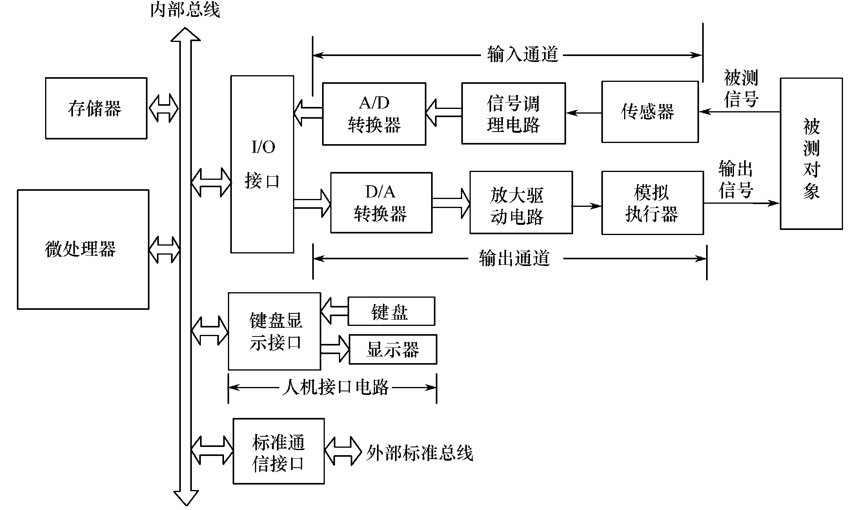
微机内嵌式基本结构 :
返 回
上 页
下 页

Slide 26
1.3.2 智能仪器的特点
1) 操作自动化
仪器的整个测量过程如键盘扫描、量程选择、开关闭合、数据采集、传输与处理以及显示打印等功能用微控制器控制，实现了测量过程的自动化。
2) 自测功能
自动调零、自动故障与状态检验、自动校准、自诊断及量程自动转换、触发电平自动调整、自补偿、自适应等，能适应外界的变化。比如：能自动补偿环境温度、压力等对被测量的影响，能补偿输入的非线性，并根据外部负载的变化自动输出与其匹配的信号等。自校准自学习通过自校准(校准零点、增益等)来保证自身的准确度。自诊断能检测出故障的部位甚至故障的原因。自测试功能可以在仪器启动时运行，也可在仪器工作中运行，极大地方便了仪器的维护。
返 回
上 页
下 页

Slide 27
1.3.2 智能仪器的特点
3)数据分析和处理功能
采用了单片机或微控制器，使得许多原来用硬件逻辑电路难以解决或根本无法解决的问题，可以用软件非常灵活地加以解决。例如，传统的数字万用表只能测量电阻、交直流电压、电流等，而智能型的数字万用表不仅能进行上述测量，而且还具有对测量结果进行诸如零点平移、取平均值、求极值、统计分析等复杂的数据处理功能，使用户从繁重的数据处理中解放出来，而且有效提高了仪器的测量精度。
4)友好的人机对话功能
使用键盘代替传统仪器中的切换开关，操作人员通过键盘输入命令，用对话方式选择测量功能和设置参数。同时，智能仪器能输出多种形式的数据，如通过显示屏将仪器的运行情况、工作状态以及处理结果以数字或图形形式输出。
返 回
上 页
下 页

Slide 28
1.3.2 智能仪器的特点
5) 可程控操作能力
一般都配有GPIB、RS232C、RS485、USB等标准通信接口，可以接收计算机的命令，使其具有可程控操作的功能，方便与PC机和其他仪器一起组成用户所需要的多种功能的自动测量系统，完成更复杂的测试任务。
注意：
智能仪器还能通过自学习学会处理更多更复杂的程序。但不是所有的智能仪器都必须具备上述所有功能，在设计具体的智能仪器时应根据实际需要确定其功能。
返 回
上 页
下 页

Slide 29
1.4 智能仪器中微处理器的选择
重要性 ： 微处理器（MPU）是智能仪器的核心部件，智能仪器硬件和软件的设计与微处理器有着密切的关系，微处理器的结构和特性对智能仪器的性能也有很大影响。
内容 ： 基于 8051内核的单片机、PIC系列单片机、基于ARM内核的单片机、基于AVR的单片机、DSP型单片机。

Slide 30
1.4.1 单片机概述
单片机是在一块芯片上集成了CPU、RAM、ROM、时钟、定时/计数器、串行、并行I/O口等的微型计算机，有些型号的单片机包括A/D、D/A、模拟比较器、脉宽调制器、USB口等，功能强、体积小、价格低、支持软件多、便于开发，智能仪器多选单片机作为智能控制部件。不同单片机的区别主要是在CPU的字长、结构，存储器的容量和种类，以及I/O功能等方面。在选择具体型号时，应考虑字长、指令功能、寻址范围、寻址方式、内部存储器容量、位处理、中断处理能力、配套硬件、芯片价格及开发平台等。

Slide 31
1.4.1 单片机概述
字长:4位、8位、16位、32位。
8位单片机结构简单，体积小，成本低，应用 广泛。本书智能控件以八位单片机为主
指令系统：指令越丰富，寻址方式越多，操作功能 越强，编程更加灵活，但并不是越多越好，应面向具体问题。
CISC:数据线和指令线分时复用,取指令和取数据不 能同时进行，速度受限，价格亦高
PISC:数据线和指令线分离,提高了运算速度,这种单片机指令多为单字节，程序存储器的空间利用率大大提高，便于超小型化设计。比如：Microchip的PIC系列、Zilog的286系列、Atmel的AT90S系列等。

Slide 32
1.4.1 单片机概述
早期的单片机(8031)系统，基本采用传统的三总线结构，由单片机及简单外围电路构成，具有独立的数据线、地址线、控制线。在此基础上可以扩展成需要的应用系统结构。这种单片机指令功能强、可扩展性强。它可以应用于各种领域，尤其适于用于控制对象比较复杂的某些场合。如智能仪器仪表、通信产品、工业控制系统。但采用传统并行总线结构的单片机内部结构复杂，系统外部硬件设计优化困难，系统资源利用率较低，加上单片机应用的广泛性及多样性，带有各种总线接口的单片机不断推出。如带I2C总线的单片机、带CAN总线的单片机、带USB总线的单片机，以及带以太网接口的单片机等。

Slide 33
1.4.1 单片机概述
目前常用的单片机有Intel 公司的MCS-51/52系列、Motorola 公司MC68系列、PIC16CXX系列及与之兼容的多种改进升级型芯片，如Philip公司的80C51系列等。另外，美国Silabs公司的F系列单片机如C8051F02X，在需要AD、DA、比较器、多端口、多中断时比较合适的。Philips公司的LPC92X是一款较低价位的单片机，适合于许多集成度高、成本低的场合，如LPC920/921/922采用了高性能的处理器结构，集成了许多系统级的功能，指令执行时间只需2到4个时钟周期，6倍于标准80C51器件。这样可大大减少元件的数目和电路板面积并降低系统的成本，可以满足多方面的性能要求。

Slide 34
1.4.2基于 8051内核的单片机
MCS-51系列单片机是20世纪80年代由美国Intel公司推出的一种8位单片机，主要有8031系列，8051系列。其片内集成并行I/O口、串行I/O口、16位定时器/计数器、RAM、ROM等。最高时钟频率为12MHz，指令系统采用CISC体系。总线结构为三总线。
优点：技术性能及开发手段都较成熟，高性能，高速度，体积小，价格低廉，可重复编程和方便功能扩展
应用领域：智能仪器设计、机电一体化设备、家电产品及玩具

Slide 35
1.4.3 MSP430系列单片机
MSP430系列单片机是美国TI（德州仪器）公司1996年推出的超低功耗、高集成度的16位单片机，由CPU、程序存储器、数据存储器、外围模块、振荡器/系统时钟模块和控制电路组成，对存储器进行统一编址，利用公共存储器空间对系统全部功能模块进行寻址。
特点：运算速度快、超低功耗、片内资源丰富、
方便高效的开发环境
应用领域：家用仪表、液晶显示的智能化仪器智能检测与 控制系统、医疗与运动设备、家用电器和保安系统等

Slide 36
1.4.4 PIC系列单片机
PIC系列单片机是Microchip公司的产品，在单片机行业首先引入RISC结构，是嵌入式应用的主流产品。采用精简指令集计算机（RISC）和哈佛双总线、两级指令流水线结构的高性价比的8位微处理器。
特点：高速、低电压、低功耗、I/O口驱动能力强、一次 性编程OTP、芯片的价格低、体积小、指令简单、指令数量少、易学易用。
应用领域：办公自动化设备、消费电子产品、通信、智能仪器仪表、汽车电子、金融电子和工业控制等。

Slide 37
1.4.5基于ARM内核的单片机
ARM（Advanced RISC Machines）公司是英国的著名半导体设计公司，ARM公司设计的ARM结构是基于精简指令集计算机(RISC)原理而设计的，是现在嵌入式系统32位里的主流单片机。ARM公司设计的32位处理器，以内核耗电少、成本低、功能强、特有16/32位双指令集，使ARM芯片具有高性能、廉价、低耗能的特征，广泛应用于嵌入式控制、消费、教育类多媒体、DSP和移动式系统。
在选择ARM芯片时，主要考虑： ① ARM核心、 ② 系统时钟、 ③ 内部存储器容量、 ④ I/O接口功能、 ⑤ 总线扩展及总线接口、 ⑥ DSP处理能力

Slide 38
1.4.6 基于AVR系列的单片机
AVR系列单片机是Atmel公司1997年由A先生与V先生利用ATMEL公司的Flash新技术共同研发出RISC精简指令集的高速8位单片机，简称AVR。
特点： 速度快，程序保密性高，能支持C语言编程，采用 CMOS生产工艺，功耗低，接口强大，价格低，在很多场合可以替代51系列单片机。
应用领域：计算机外部设备，汽车，通信设备，自动化工业控制，仪器仪表，消费产品，航空航天仪器，雷达系统，导弹，机器人等。

Slide 39
1.4.7 数字信号处理器DSP
数字信号处理器DSP (Digital Signal Processing)是一种特别适合于进行数字信号运算、处理的微处理器，数字信号处理是以数字形式对信号进行采集、变换、滤波、估值、增强、压缩和识别等处理，以得到符合人们需要的信号形式。DSP芯片的内部采用程序和数据分开的哈佛结构，具有专门的硬件乘法器，广泛采用流水线操作，提供特殊的DSP指令，可以用来快速地实现各种数字信号处理算法。但DSP目前价格较高。在满足速度要求的情况下可首选单片机。
选择DSP可以根据以下几方面决定： 1)速度、 2)精度、 3)寻址空间、 4)成本、 5)实现方便、 6)内部部件

